Slide 1
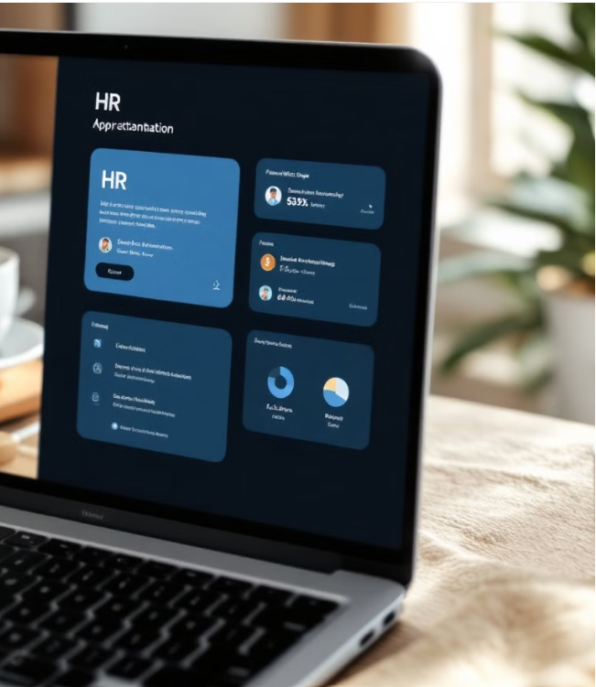
Application RH
JAVA
Tristan, Arnaud, Yoann (the Goat)

Slide 2

Contexte du projet
Objectif
Utilisateurs Cibles
Automatiser la gestion RH. Centraliser les informations des employés.
Administrateurs RH. Managers. Employés.
Entreprises naissante

Slide 3
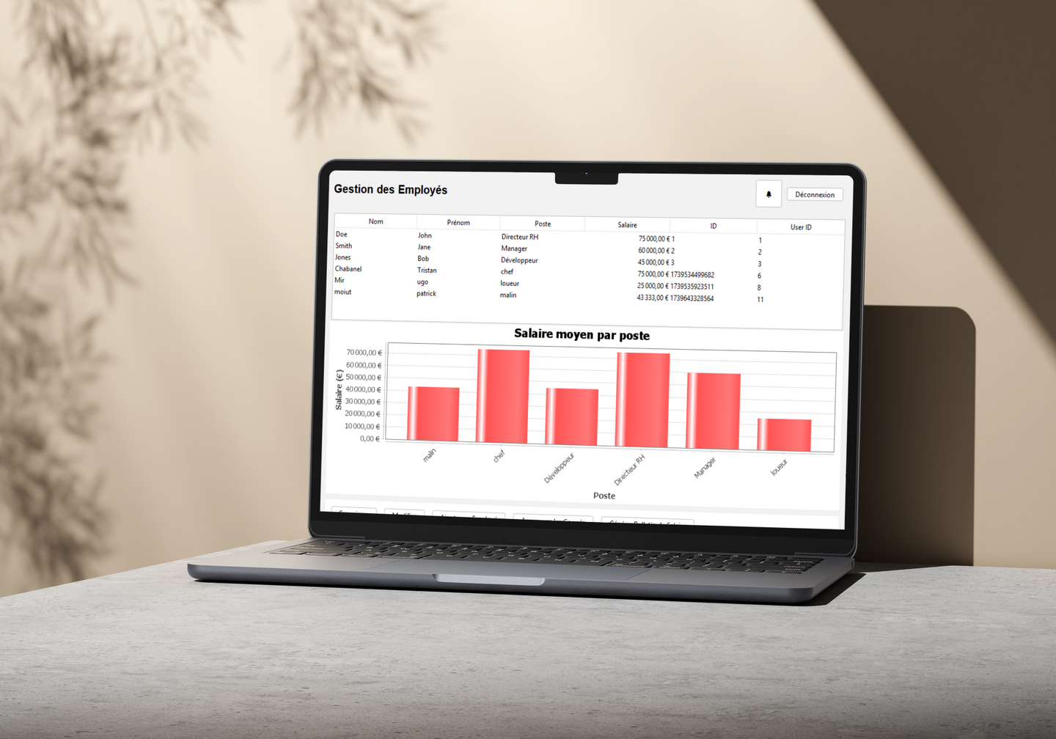
Fonctionnalités Principales
1 Gestion des employés
2 Gestion des congés
3 Notifications en temps réel
4 Génération de fiche de paie

Slide 4
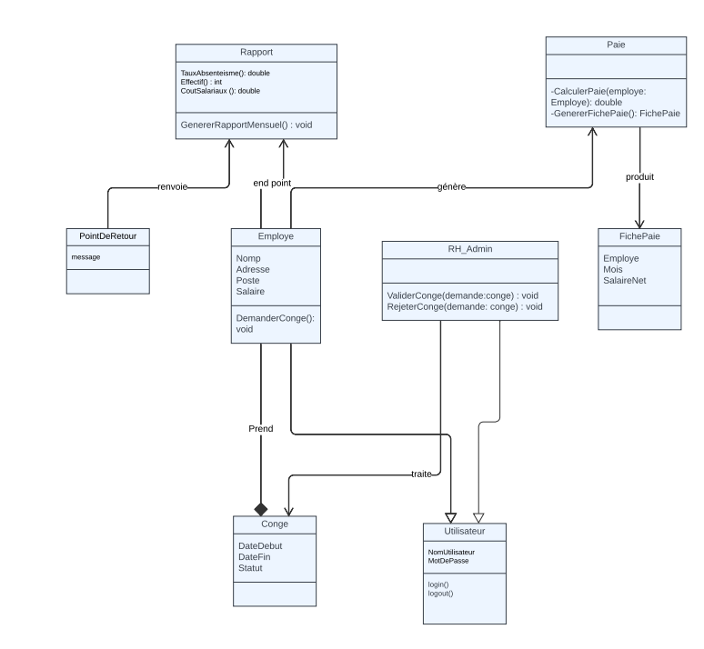
Architecture de base du Projet

Slide 5
INTERFACE EMPLOYES
INTERFACE MANAGER
Visualiser son profil
Faire une demande de congé
Visualiser les jours posés via un calendrier
Etre notifié lors de la validation des congés
Visualiser le profil des employés
Approuver, Refuser les congés demandés
Modifier le profil des employés
Générer les bulletins de paie des employés

Slide 6

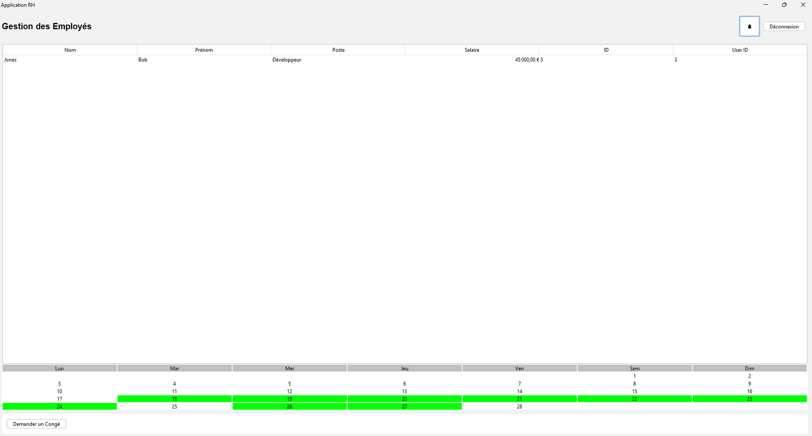


Interface Employee
Notifications
Profil Employé
Calendrier pour visualiser les jours posés
Demander Congé

Slide 7
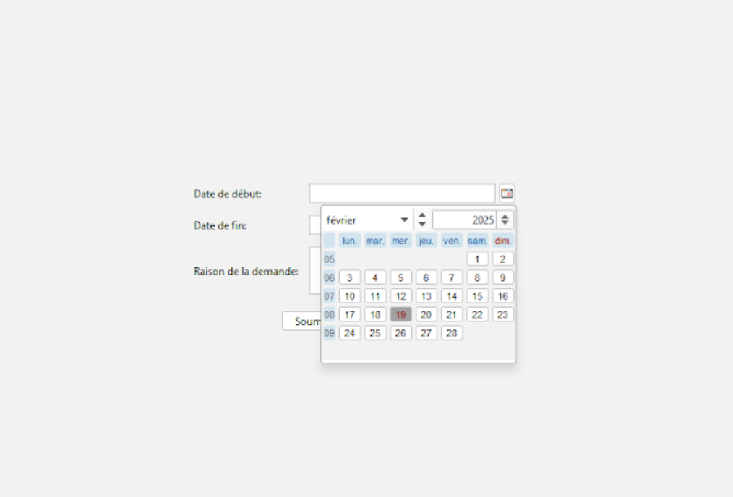
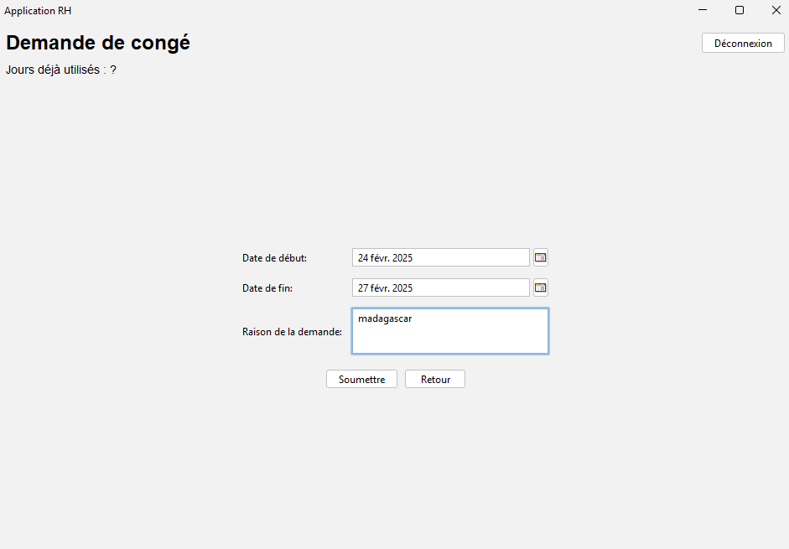

Slide 8
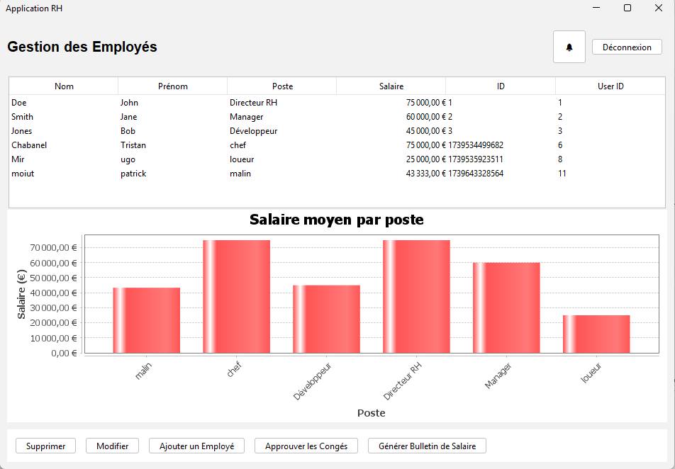
Interface Manager
Fonctionnalités
Visualiser les employés
Graphique comparaison salaire
Modification des employés
Génération de fiche de paie
Approbation des congés

Slide 9
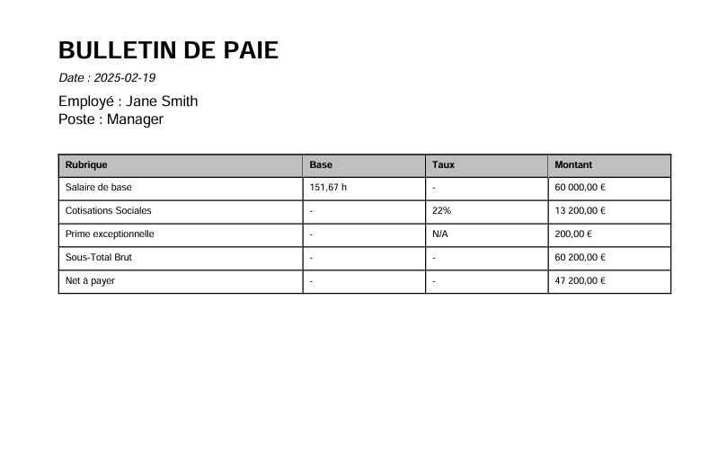
PDF

Slide 10

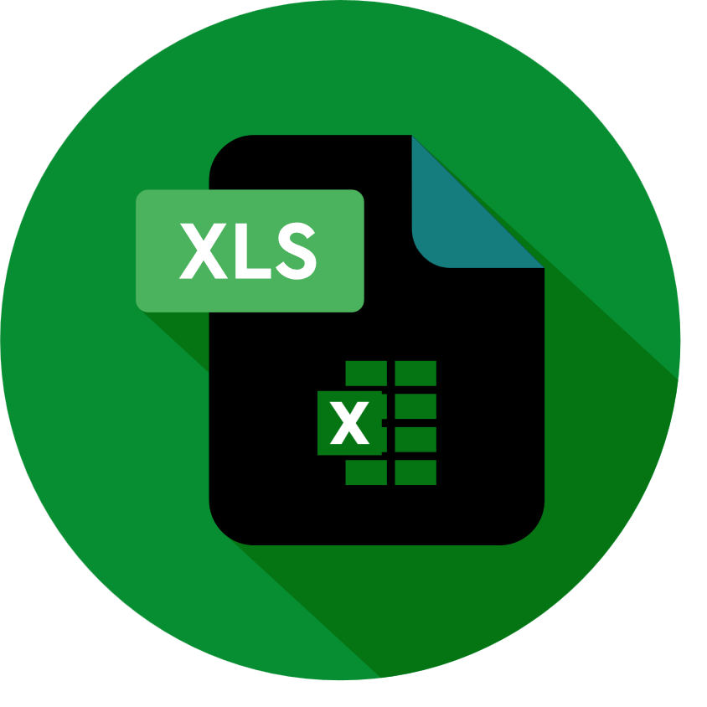
Gestion des données
1/ Stockage des données dans des CSV:
identifiant, mdp, demande congé, information employé
2/ CSV Manager:
Lecture et écriture des fichiers CSV.

Slide 11

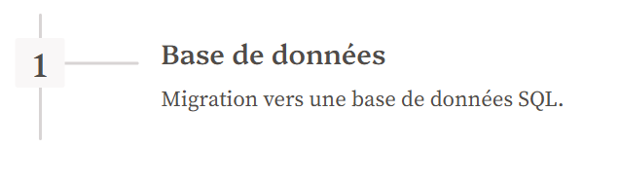

Perspectives d'Amélioration

Slide 12

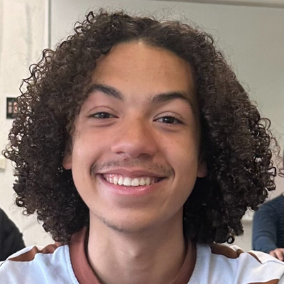


Contributeurs :
UML
Backend/Frontend
Diagramme de Gant

Slide 13


Conclusion
“Ce projet nous a permis de réaliser un projet exploitable par une entreprise”

